Slide 1

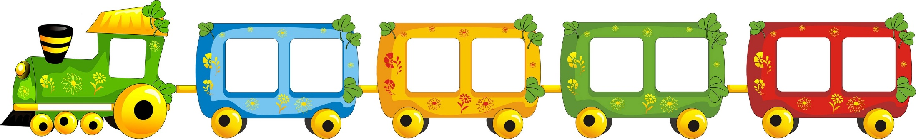
Интерактивная игра
Автор: воспитатель Царапкина В.И.

Slide 2

Дорогой мой друг!
Предлагаю тебе поиграть в игру «Паровозик».
Выбор слов в каждом задании осуществляется нажатием на картинки в верхней части слайда. Последующее слово начинается со звука, на который заканчивается предыдущее слово.
Чтобы узнать, какое слово поставить на первое место, посмотрите на последнее слово в предыдущем слайде.
Чтобы переместить картинку, щелкни по ней правой клавишей мышки. Чтобы «отпустить» картинку, щелкни еще раз!

Slide 3
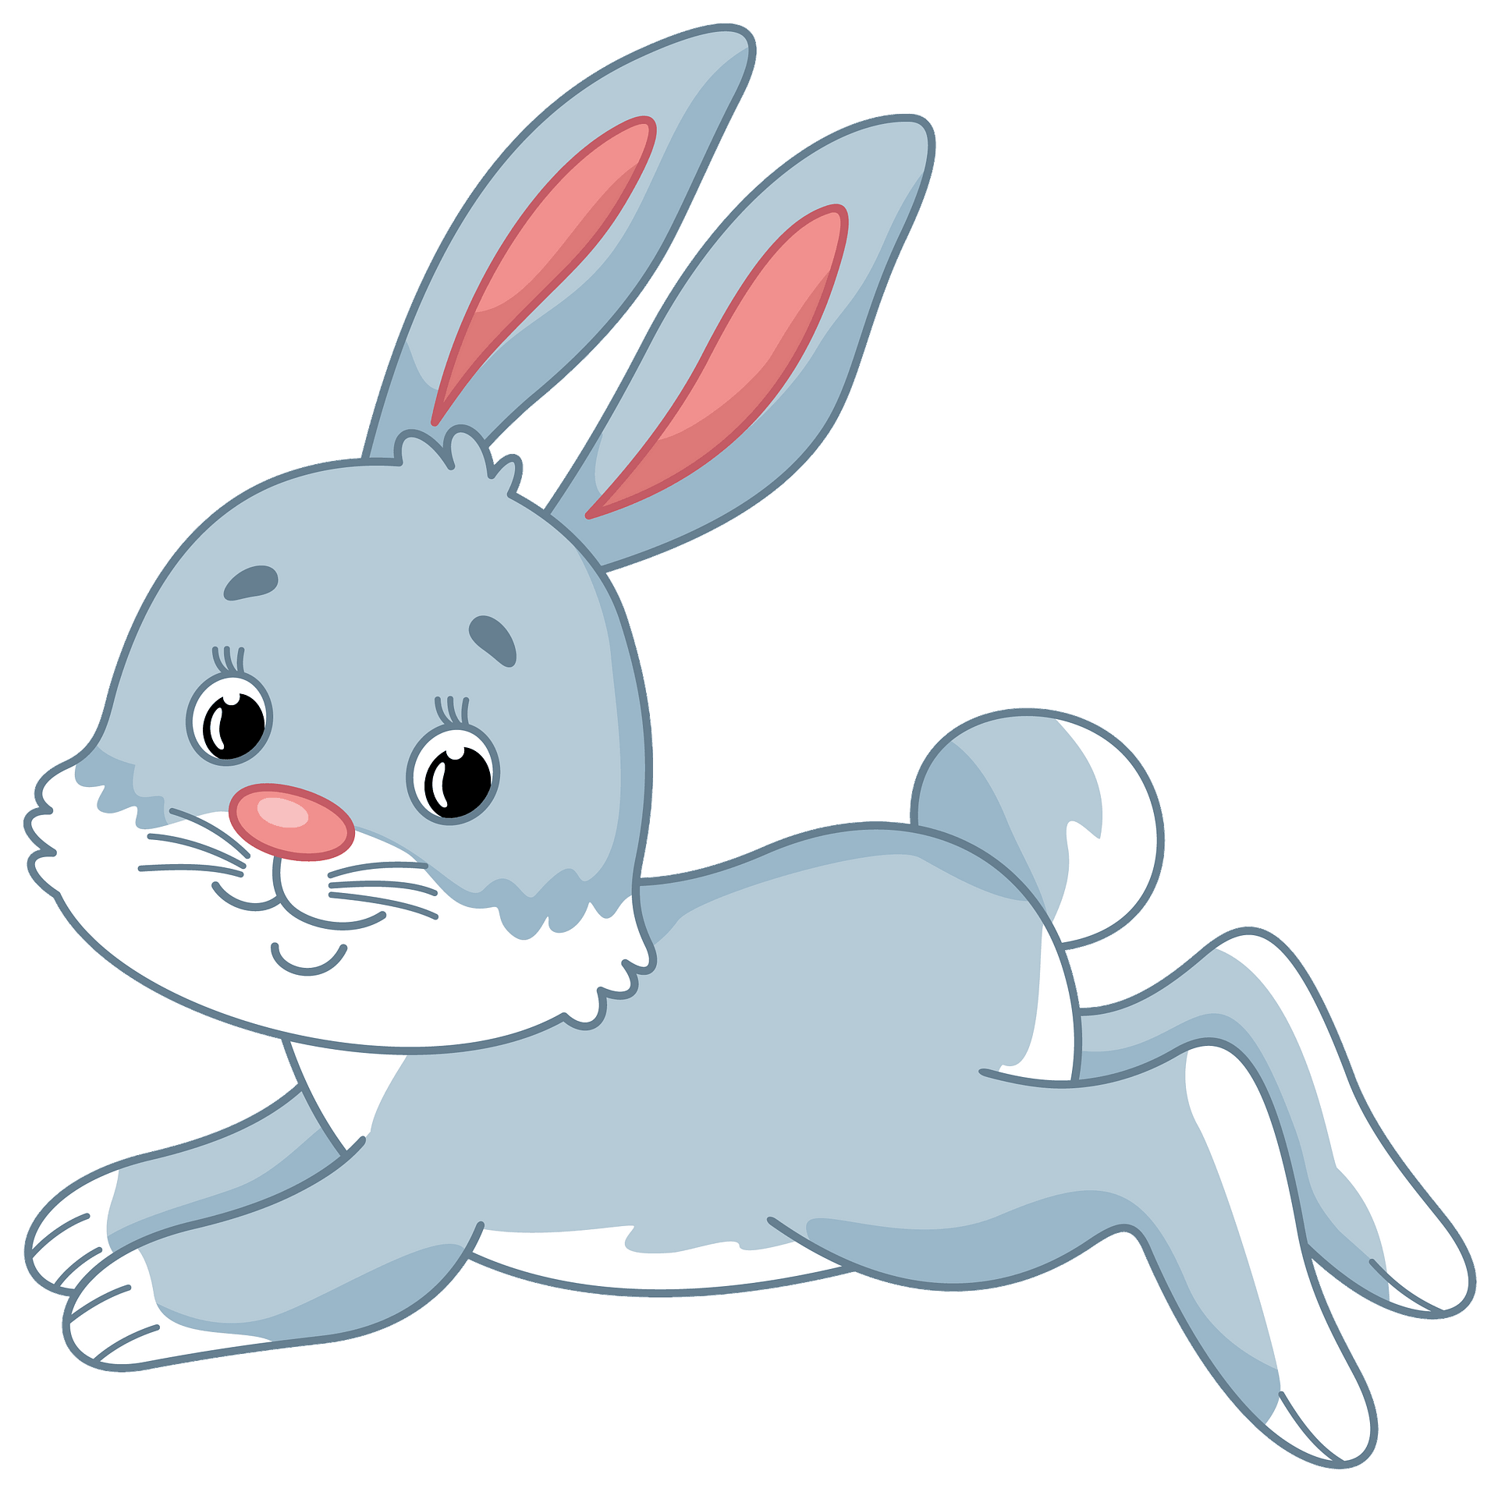
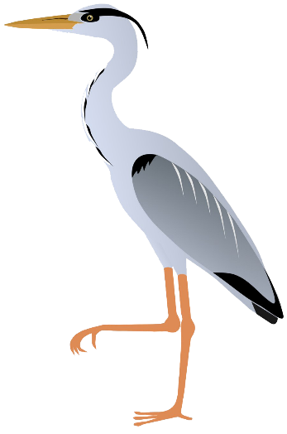
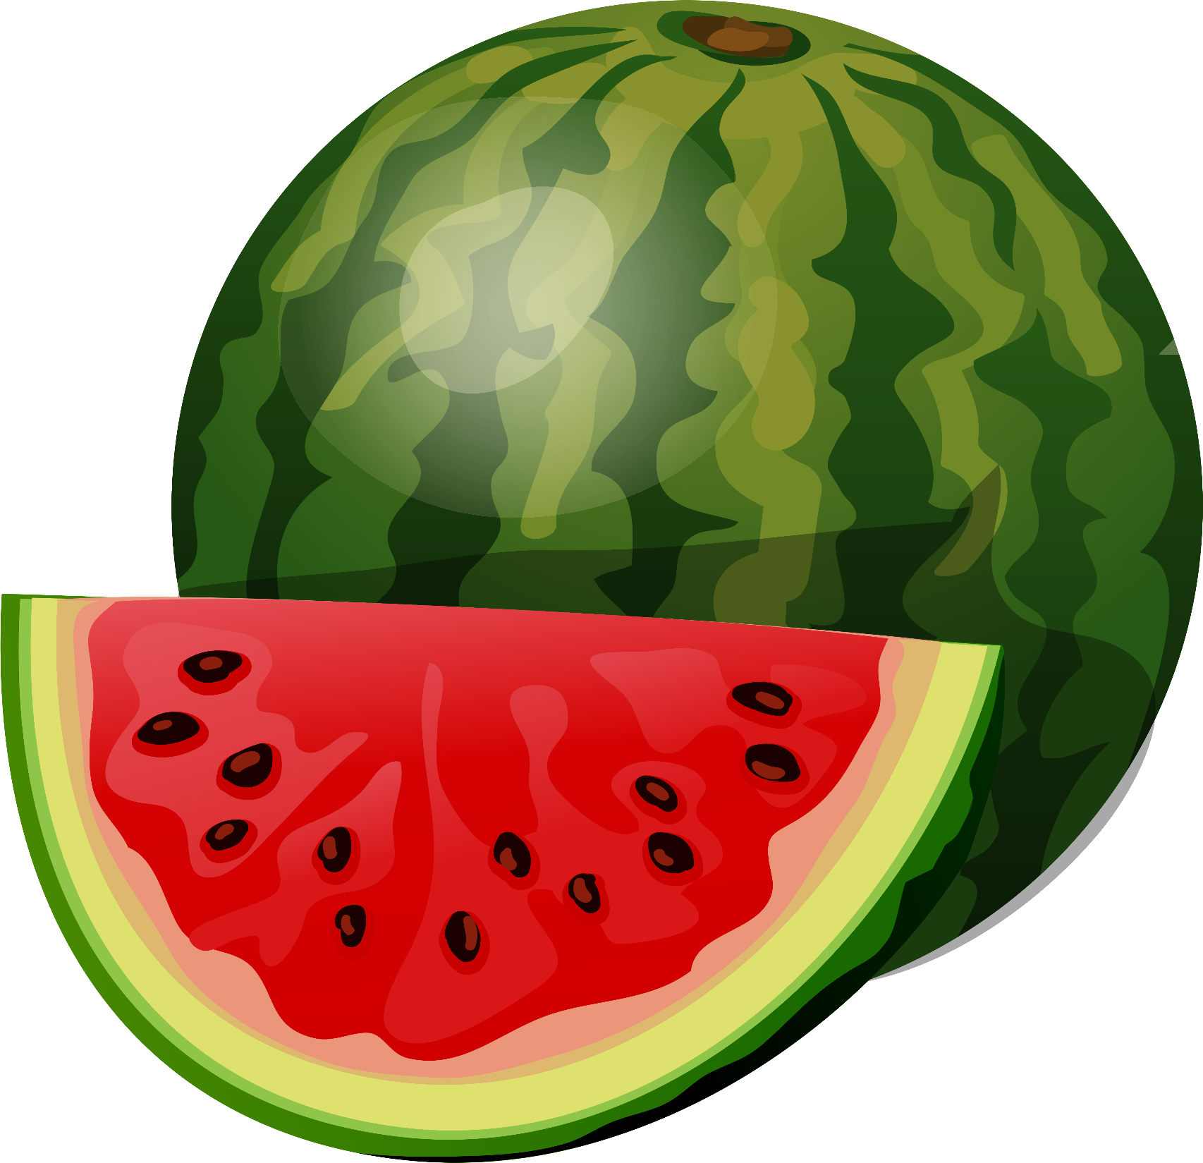

Slide 4
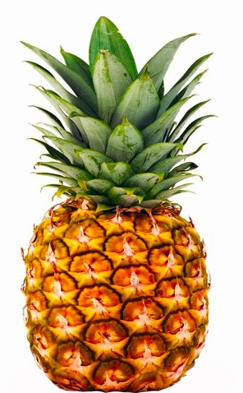
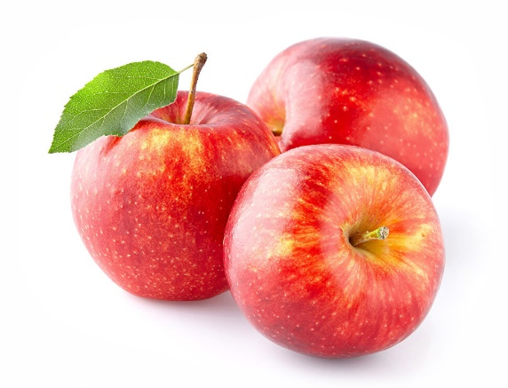
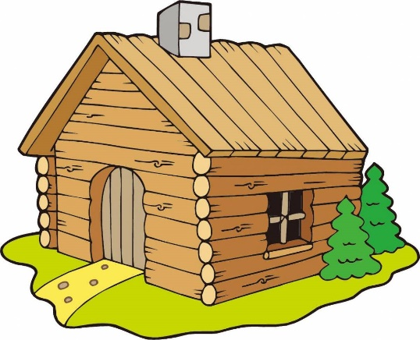

Slide 5
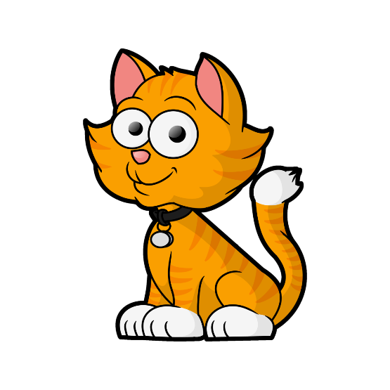



Slide 6


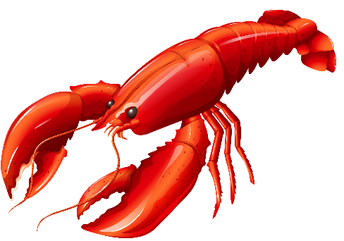

Slide 7
